Slide 1
인터넷 방송 채팅 분석을 통한 하이라이트 구간 생성
13최승혁
13박상준
13한재현

Slide 2
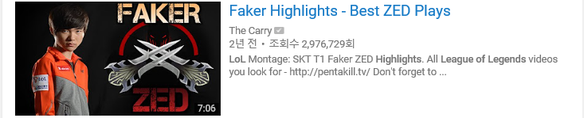
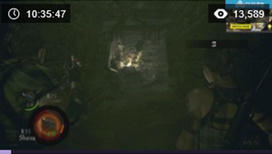
문제 정의
인터넷 방송의 하이라이트 영상은 인기가 많다
길이 : 7분
하지만 인터넷 방송의 하이라이트 편집은 시간과 노력이 많이 걸린다
길이 : 10시간
Notes:
인터넷 방송의경우 실시간 방송영상의 시청은 지루한 장면이 다수를 차지하기때문에 하이라이트부분만 편집된 영상의 수요가 훨씬 많다
하지만 인터넷 방송의 하이라이트 편집은 시간과 노력이 많이 걸린다
이부분을 어떻게 자동화 시킬수 없을까 고민해 보았다

Slide 3
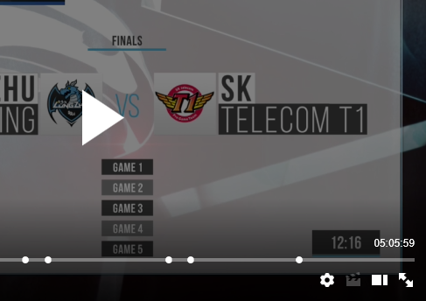
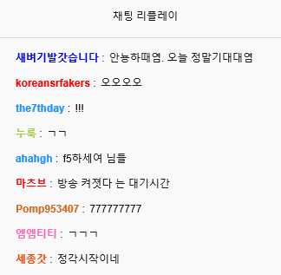
문제 정의
인터넷 방송의 채팅 내용을 분석하여 자동적으로
하이라이트 구간을 추출해내고자 한다
Notes:
인터넷 방송의 특징인 채팅 내용을 분석하여 자동적으로 하이라이트 구간을 추출해내고자 한다

Slide 4
목표 시스템 정의
Notes:
1요즘 인터넷 방송은 방송이 종료되면 자동적으로 채팅 내용과 동영상 전체가 서버에 백업되어 있으며 다시보기를 제공하고있다
2인터넷 방송 서버로부터 인터넷 방송 채팅 로그와 동영상파일을 수집한다
3채팅 내용을 분석하여 하이라이트 구간을 찾아내고 동영상 파일로 부터 하이라이트 영상을 뽑아낸다

Slide 5
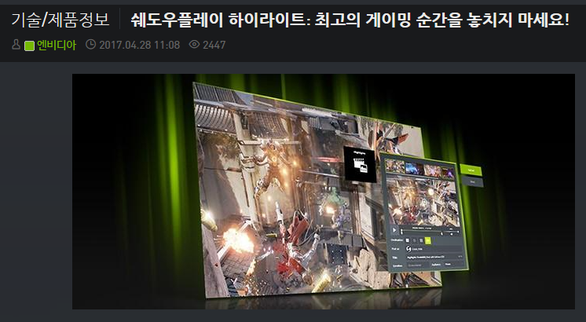
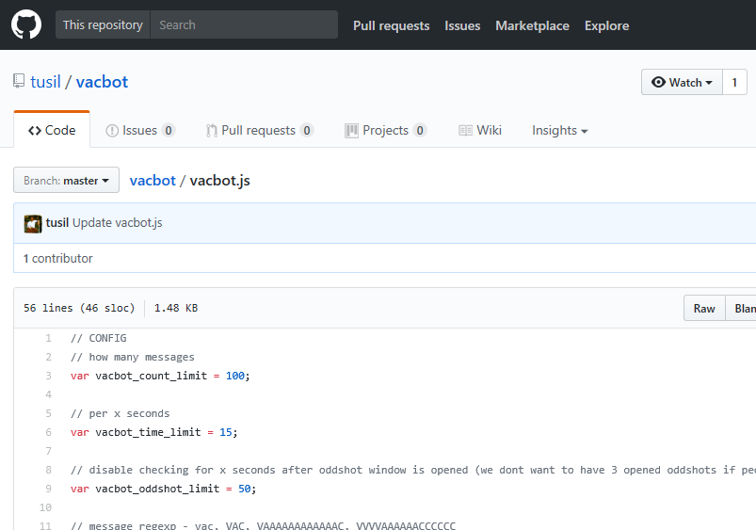

기존 시스템 또는 연구
Notes:
엔비디아 쉐도우 플레이 하이라이트 : 게임 플레이 도중 점수 득점, 연속 킬 등… 실시간 정보를 반영하여 하이라이트 장면이라고 판단 될 시 자동적으로 해당 화면 캡쳐
Github 에 공개된 VACBOT : 트위치 tv 분석하여 채팅창에 VAC라는 단어를 동시에 100명정도 사용 하였을 때 해당 부분을 캡쳐하는 간단한 스크립트이다

Slide 6


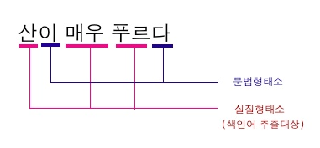

사용 예정 기술
Notes:
파이썬 + requests 라이브러리 + (Github) = 채팅 로그 수집
형태소 분석기 를 이용하여 문장을 분할 하여 분석
Gpgpu 를 이용한 동영상 고속 편집 (기술적으로 사용가능하다면)
동영상 수집은… 다양한 방법 있음

Slide 7
주제 적합성
-자연어 처리를 통해 채팅 내용을 데이터화
-데이터로부터 유의미한 정보를 추출 하기위한 알고리즘 개발
-동영상 편집, 인터넷 방송에 대한 지식 습득
복잡도
창의성
인터넷 방송 편집의 경우 매우 많은 시간과 노력이 드는 작업
이지만 자동화 될 경우 많은 시간과 노력을 절감 시켜 줄 수 있음

Slide 8
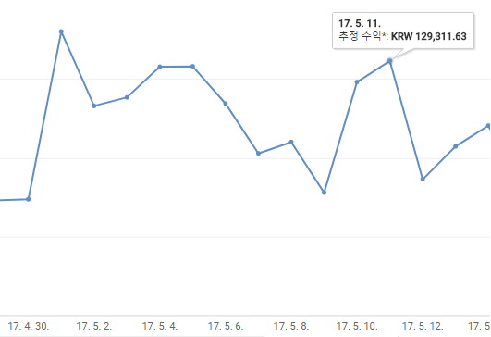
주제 적합성
실용성
단순 계산으로 유튜브 수익 계산 시
조회수 100만 = 1000달러
많은 인터넷 방송人 들의 하이라이트
편집 수요는 충분
Notes:
단순 계산으로 유튜브 수익 계산시
조회수 100만 조회수 = 1000달러 (수익성 보장)
인터넷 방송 (1인 방송) 붐이 불고있으며 하이라이트 장면 편집기능 또한 많은사람들이 원하고 있음

Slide 9

질의응답

